Slide 1

项目13
配置与管理Apache服务器

Slide 2
能力
要求
CAPACITY
掌握Apache服务的安装与启动方法
掌握Apache服务的主配置文件
掌握各种Apache服务器的配置方法
学会创建Web网站和虚拟主机

Slide 3
项目知识准备
项目设计与准备
项目实施
项目实录：配置与管理Web服务器

Slide 4
一、项目知识准备
Web服务的概述
WWW服务是描述一系列操作的接口，它使用标准的、规范的XML（Extensible Markup Language，可扩展标记语言）描述接口。
WWW是Internet上被广泛应用的一种信息服务技术。WWW采用的是客户/服务器结构，整理和储存各种WWW资源，并响应客户端软件的请求，把所需的信息资源通过浏览器传送给用户。
Web服务通常可以分为两种：静态Web服务和动态Web服务。

Slide 5
一、项目知识准备
HTTP
HTTP（Hypertext Transfer Protocol，超文本传输协议）可以算得上是目前国际互联网基础上的一个重要组成部分。而Apache、IIS服务器是HTTP协议的服务器软件，微软的Internet Explorer和Mozilla的Firefox则是HTTP协议的客户端实现。

Slide 6
项目知识准备
项目设计与准备
项目实施
项目实录：配置与管理Web服务器

Slide 7

二、项目设计与准备
项目需求准备
利用Apache服务建立普通Web站点、基于主机和用户认证的访问控制。
安装有企业服务器版Linux的PC一台、测试用计算机2台（Windows 10、Linux），并且两台计算机都在连入局域网。该环境也可以用虚拟机实现。规划好各台主机的IP地址，如表所示。
主机名称 | 操作系统 | IP | 角 色
Server01 | RHEL 8 | 192.168.10.1/24 192.168.10.10/24 | Web服务器、DNS服务器；VMnet1
Client1 | RHEL 8 | 192.168.10.21/24 | Linux客户端；VMnet1
Client2 | Windows 10 | 192.168.10.31/24 | Windows客户端；VMnet1

Slide 8
项目知识准备
项目设计与准备
项目实施
项目实录：配置与管理Web服务器

Slide 9
三、项目实施
任务13-1 安装、启动与停止Apache服务
1. 安装Apache相关软件
[root@Server01 ~]# rpm -q httpd
[root@Server01 ~]# mount /dev/cdrom /iso
[root@Server01 ~]# yum clean all //安装前先清除缓存
[root@Server01 ~]# yum install httpd firefox -y
[root@Server01 ~]# rpm -qa|grep httpd //检查安装组件是否成功
启动Apache服务的命令如下（重新启动和停止的命令分别是restart和stop）：
[root@Server01 ~]# systemctl start httpd

Slide 10
三、项目实施
任务13-1 安装、启动与停止Apache服务
2. 让防火墙放行，并设置SELinux为允许
（1）使用防火墙命令，放行http服务。
[root@Server01 ~]# firewall-cmd --list-all
[root@Server01 ~]# firewall-cmd --permanent --add-service=http
[root@Server01 ~]# firewall-cmd --reload
[root@Server01 ~]# firewall-cmd --list-all
public (active)
………………
sources:
services: ssh dhcpv6-client samba dns http
……

Slide 11
三、项目实施
任务13-1 安装、启动与停止Apache服务
2. 让防火墙放行，并设置SELinux为允许
（2）更改当前的SELinux值，后面可以跟Enforcing、Permissive或者1、0。
[root@Server01 ~]# setenforce 0
[root@Server01 ~]# getenforce
Permissive
注意：利用setenforce设置SELinux值，重启系统后失效，如果再次使用httpd，则仍需重新设置SELinux，否则客户端无法访问Web服务器。如果想长期有效，请修改/etc/sysconfig/selinux文件，按需要赋予SELINUX相应的值（Enforcing|Permissive，或者“0”|“1”）。SELinux 采用 "targeted" 策略，这意味着只有特定的、被认为是高风险或敏感的进程会受到 SELinux 策略的保护。

Slide 12
三、项目实施
任务13-1 安装、启动与停止Apache服务
3. 测试httpd服务是否安装成功
① 装完Apache服务器后，启动它，并设置开机自动加载Apache服务。
[root@Server01 ~]# systemctl start httpd
[root@Server01 ~]# systemctl enable httpd
[root@Server01 ~]# firefox http://127.0.0.1 或者：curl http://127.0.0.1(测试使用)
可以用另外一台机器登录：http://10.1.25.99/。
② 试成功后将SELinux值恢复到初始状态。
[root@Server01 ~]# setenforce 1

Slide 13
三、项目实施
任务13-2 认识Apache服务器的配置文件
在Linux系统中配置服务，其实就是修改服务的配置文件，httpd服务程序的主要配置文件及存放位置如表所示。
配置文件的名称 | 存 放 位 置
服务目录 | /etc/httpd
主配置文件 | /etc/httpd/conf/httpd.conf
网站数据目录 | /var/www/html
访问日志 | /var/log/httpd/access_log
错误日志 | /var/log/httpd/error_log

Slide 14
三、项目实施
任务13-2 认识Apache服务器的配置文件
在httpd服务程序的主配置文件中，存在3种类型的信息：注释行信息、全局配置、区域配置。在httpd服务程序主配置文件中，最为常用的参数如表所示。
参 数 | 用 途
ServerRoot | 服务目录
ServerAdmin | 管理员邮箱
User | 运行服务的用户
Group | 运行服务的用户组
ServerName | 网站服务器的域名
DocumentRoot | 文档根目录（网站数据目录）
Directory | 网站数据目录的权限
Listen | 监听的IP地址与端口号
DirectoryIndex | 默认的索引页页面
ErrorLog | 错误日志文件
CustomLog | 访问日志文件
Timeout | 网页超时时间，默认为300秒

Slide 15
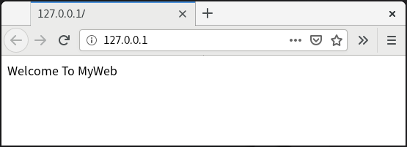
三、项目实施
任务13-2 认识Apache服务器的配置文件
从上表可以发现DocumentRoot参数用于定义网站数据的保存路径，其参数的默认值是把网站数据存放到/var/www/html目录中；而当前网站普遍的首页面名称是index.html，因此可以向/var/www/html目录中写入一个文件，替换掉httpd服务程序的默认首页面，该操作会立即生效。
[root@Server01 ~]# echo "Welcome To MyWeb" > /var/www/html/index.html
[root@Server01 ~]# firefox http://127.0.0.1

Slide 16
三、项目实施
任务13-3 设置文档根目录和首页文件的实例
【例13-1】默认情况下，网站的文档根目录保存在/var/www/html中，如果想把保存网站文档的根目录修改为/home/www，并且将首页文件修改为myweb.html，那么该如何操作呢？
（1）分析
文档根目录是一个较为重要的设置，一般来说，网站上的内容都保存在文档根目录中。在默认情形下，除了记号和别名将改指它处以外，所有的请求都从这里开始。而打开网站时所显示的页面即该网站的首页（主页）。首页的文件名是由DirectoryIndex字段来定义的。在默认情况下，Apache的默认首页名称为index.html。当然也可以根据实际情况进行更改。

Slide 17
三、项目实施
任务13-3 设置文档根目录和首页文件的实例
（2）解决方案
① 在Server01上修改文档的根据目录为/home/www，并创建首页文件myweb.html。
[root@Server01 ~]# mkdir /home/www
[root@Server01 ~]#echo "The Web's DocumentRoot Test " > /home/www/myweb.html
② 在Server01上，先备份主配置文件，然后打开httpd服务程序的主配置文件，将约第122行用于定义网站数据保存路径的参数DocumentRoot修改为/home/www，同时还需要将约第127行用于定义目录权限的参数Directory后面的路径也修改为/home/www，将第167行修改为DirectoryIndex myweb.html index.html。配置文件修改完毕即可保存并退出。

Slide 18
三、项目实施
任务13-3 设置文档根目录和首页文件的实例
续上：
[root@Server01 ~]# vim /etc/httpd/conf/httpd.conf
……
122 DocumentRoot "/home/www"
123
124 #
125 # Relax access to content within /var/www.
126 #
127 <Directory "/home/www">
128 AllowOverride None
128 # Allow open access:
130 Require all granted
131 </Directory>
……
166 <IfModule dir_module>
167 DirectoryIndex index.html myweb.html
168 </IfModule>

Slide 19
三、项目实施
任务13-3 设置文档根目录和首页文件的实例
③ 让防火墙放行http协议，重启httpd服务。
[root@Server01 ~]# firewall-cmd --permanent --add-service=http
[root@Server01 ~]# firewall-cmd --reload
[root@Server01 ~]# firewall-cmd --list-all
[root@Server01 ~]# systemctl restart httpd
④ 在lient1测试（Server01和Client1都是VMnet1连接，保证互相通信）。
[root@client1 ~]# firefox http://127.0.0.1
⑤ 故障排除。
看到了httpd服务程序的默认首页面，问题何在？
解决方法是在服务器Server01上运行setenforce 0，设置SELinux为允许：
[root@Server01 ~]# getenforce
Enforcing
[root@Server01 ~]# setenforce 0
[root@Server01 ~]# getenforce
Permissive

Slide 20
三、项目实施
任务13-4 用户个人主页实例
现在许多网站（如网易）都允许用户拥有自己的主页空间，而用户可以很容易地管理自己的主页空间。Apache可以实现用户的个人主页。客户端在浏览器中浏览个人主页的URL地址的格式一般为
http://域名/~username
其中，“~username”在利用Linux系统中的Apache服务器来实现时，是Linux系统的合法用户名。

Slide 21
三、项目实施
任务13-4 用户个人主页实例
【例13-2】在IP地址为192.168.10.1的Apache服务器中，为系统中的long用户设置个人主页空间。该用户的家目录为/home/long，个人主页空间所在的目录为public_html。
实现步骤如下。
（1）修改用户的家目录权限，使其他用户具有读取和执行的权限。
[root@Server01 ~]# useradd long
[root@Server01 ~]# passwd long
[root@Server01 ~]# chmod 705 /home/long
（2）创建存放用户个人主页空间的目录。
[root@Server01 ~]# mkdir /home/long/public_html
（3）创建个人主页空间的默认首页文件。
[root@Server01 ~]# cd /home/long/public_html
[root@Server01 public_html]# echo "this is long's web。">>index.html

Slide 22
三、项目实施
任务13-4 用户个人主页实例
（4）在httpd服务程序中，默认没有开启个人用户主页功能。为此，我们需要编辑配置文件/etc/httpd/conf.d/userdir.conf 。然后在第17行的UserDir disabled参数前面加上井号（#），表示让httpd服务程序开启个人用户主页功能。同时，需把第24行的UserDir public_html参数前面的井号（#）去掉（UserDir参数表示网站数据在用户家目录中的保存目录名称，即public_html目录）。修改完毕保存退出。（在vim编辑状态记得使用“：set nu”，显示行号）
[root@Server01 ~]# vim /etc/httpd/conf.d/userdir.conf
……
17 # UserDir disabled
……
24 UserDir public_html
……

Slide 23
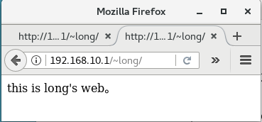
三、项目实施
任务13-4 用户个人主页实例
（5）SELnux设置为允许，让防火墙放行httpd服务，重启httpd服务。
[root@Server01 ~]# setenforce 0
[root@Server01 ~]# firewall-cmd --permanent --add-service=http
[root@Server01 ~]# firewall-cmd --reload
[root@Server01 ~]# firewall-cmd --list-allt
[root@Server01 ~]# systemctl restart httpd
（6）在客户端的浏览器中输入http://192.168.10.1/~long，看到的个人空间的访问效果如图所示。

Slide 24
三、项目实施
任务13-5 虚拟目录实例
要从Web站点主目录以外的其他目录发布站点，可以使用虚拟目录实现。虚拟目录是一个位于Apache服务器主目录之外的目录，它不包含在Apache服务器的主目录中，但在访问Web站点的用户看来，它与位于主目录中的子目录是一样的。每一个虚拟目录都有一个别名，客户端可以通过此别名来访问虚拟目录。
由于每个虚拟目录都可以分别设置不同的访问权限，所以非常适合不同用户对不同目录拥有不同权限的情况。另外，只有知道虚拟目录名的用户才可以访问此虚拟目录，除此之外的其他用户将无法访问此虚拟目录。
在Apache服务器的主配置文件httpd.conf文件中，通过Alias指令设置虚拟目录。Alias允许将服务器上的任何目录呈现为网站上的一个路径，而不需要该目录物理上位于网站的文档根目录下。

Slide 25
三、项目实施
任务13-5 虚拟目录实例
【例13-3】在IP地址为192.168.10.1的Apache服务器中，创建名为/test/的虚拟目录，它对应的物理路径是/virdir/，并在客户端测试。
（1）创建物理目录/virdir/。
[root@Server01 ~]# mkdir -p /virdir/
（2）创建虚拟目录中的默认首页文件。
[root@Server01 ~]# cd /virdir/
[root@Server01 virdir]# echo "This is Virtual Directory sample。">>index.html
（3）修改默认文件的权限，使其他用户具有读和执行权限。
[root@Server01 virdir]# chmod 705 index.html

Slide 26
三、项目实施
任务13-5 虚拟目录实例
（4）修改/etc/httpd/conf/httpd.conf文件，添加下面的语句。
Alias /test "/virdir"
<Directory "/virdir">
AllowOverride None
Require all granted
</Directory>
（5）SELnux设置为允许，让防火墙放行httpd服务，重启httpd服务。
[root@Server01 ~]# setenforce 0
[root@Server01 ~]# firewall-cmd --permanent --add-service=http
[root@Server01 ~]# firewall-cmd --reload
[root@Server01 ~]# firewall-cmd --list-allt
[root@Server01 ~]# systemctl restart httpd

Slide 27
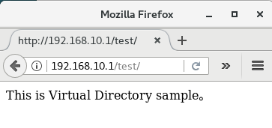
三、项目实施
任务13-5 虚拟目录实例
（6）在客户端Client1的浏览器中输入“http://192.168.10.1/test”后，看到的虚拟目录的访问效果如图所示。

Slide 28
三、项目实施
任务13-6 配置基于IP地址的虚拟主机
虚拟主机在一台Web服务器上，可以为多个独立的IP地址、域名或端口号提供不同的Web站点。
基于IP地址的虚拟主机的配置需要在服务器上绑定多个IP地址，然后配置Apache，把多个网站绑定在不同的IP地址上，访问服务器上不同的IP地址，就可以看到不同的网站。

Slide 29
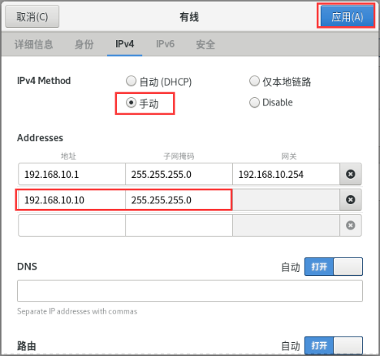
三、项目实施
任务13-6 配置基于IP地址的虚拟主机
【例13-4】假设Apache服务器具有192.168.10.1和192.168.10.10两个IP地址（提前在服务器中配置这两个IP地址）。现需要利用这两个IP地址分别创建两个基于IP地址的虚拟主机，要求不同的虚拟主机对应的主目录不同，默认文档的内容也不同。配置步骤如下。
（1）在Server01的桌面上依次单击“活动”→“显示应用程序”→“设置”→“网络”命令，单击设置按钮 ，打开图所示的“有线”对话框，再增加一个IP地址：192.168.10.10/24，完成后单击“应用”按钮。这样可以在一块网卡上配置多个IP地址，当然也可以直接在多块网卡上配置多个IP地址。

Slide 30
三、项目实施
任务13-6 配置基于IP地址的虚拟主机
（2）分别创建/var/www/ip1和/var/www/ip2两个主目录和默认文件。
[root@Server01 ~]# mkdir /var/www/ip1 /var/www/ip2
[root@Server01 ~]# echo "this is 192.168.10.1's web.">/var/www/ip1/index.html
[root@Server01 ~]# echo "this is 192.168.10.10's web.">/var/www/ip2/index.html
（3）新建/etc/httpd/conf.d/vhost.conf文件。该文件的内容如下。
#设置基于IP地址为192.168.10.1的虚拟主机
<Virtualhost 192.168.10.1>
DocumentRoot /var/www/ip1
</Virtualhost>
#设置基于IP地址为192.168.10.10的虚拟主机
<Virtualhost 192.168.10.10>
DocumentRoot /var/www/ip2
</Virtualhost>

Slide 31
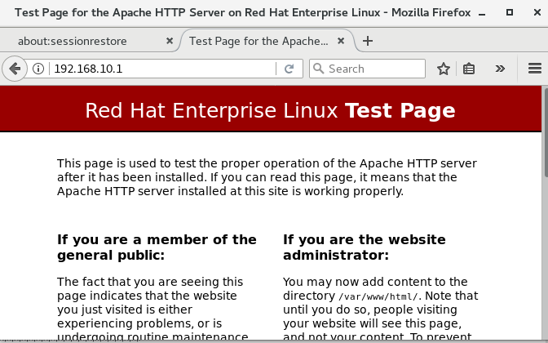
三、项目实施
任务13-6 配置基于IP地址的虚拟主机
（4）SELnux设置为允许，让防火墙放行httpd服务，重启httpd服务。
（5）在客户端浏览器中可以看到http://192.168.10.1和http://192.168.10.10两个网站的浏览效果如图所示。
解决方法是在/etc/httpd/conf/httpd.conf（主配置文件）中添加有关两个网站目录权限的内容：
<Directory "/var/www/ip1">
AllowOverride None
Require all granted
</Directory>
<Directory "/var/www/ip2">
AllowOverride None
Require all granted
</Directory>

Slide 32
三、项目实施
任务13-6 配置基于IP地址的虚拟主机（禁止某些IP/域名访问）
（6）修改/etc/httpd/conf.d/vhost.conf文件，使得部分IP无法访问虚拟主机:
<Virtualhost 10.1.25.99>
DocumentRoot /var/www/ip1
<Directory "/var/www/ip1">
Order allow,deny
Allow from all
Deny from 10.1.25.
</Directory>
</Virtualhost>
<Virtualhost 10.1.25.100>
DocumentRoot /var/www/ip2
<Directory "/var/www/ip2">
Order allow,deny
Allow from all
Deny from 10.1.25.
</Directory>
</Virtualhost>

Slide 33
三、项目实施
任务13-6 配置基于IP地址的虚拟主机（全局禁止某些IP/域名访问）
（6）修改/etc/httpd/conf/httpd.conf文件，增加以下内容，使得部分IP无法访问虚拟主机:
<Directory "/">
Order allow,deny
Allow from all
Deny from 10.1.25.
</Directory>

Slide 34
三、项目实施
任务13-7 配置基于域名的虚拟主机
基于域名的虚拟主机的配置只需服务器有一个IP地址即可，所有的虚拟主机共享同一个IP，各虚拟主机之间通过域名进行区分。
要建立基于域名的虚拟主机，DNS服务器中应建立多个主机资源记录，使它们解析到同一个IP地址。例如：
www.smile90.cn. IN A 192.168.10.1
www.long90.cn. IN A 192.168.10.1

Slide 35
三、项目实施
任务13-7 配置基于域名的虚拟主机
【例13-5】假设Apache服务器的IP地址为192.168.10.1。在本地DNS服务器中，该IP地址对应的域名分别为www1.long90.cn和www2.long90.cn。现需要创建基于域名的虚拟主机，要求不同的虚拟主机对应的主目录不同，默认文档的内容也不同。配置步骤如下。
（1）分别创建/var/www/smile和/var/www/long两个主目录和默认文件。
[root@Server01 ~]# mkdir /var/www/www1 /var/www/www2
[root@Server01 ~]# echo "www1.long90.cn's web.">/var/www/www1/index.html
[root@Server01 ~]# echo "www2.long90.cn's web.">/var/www/www2/index.html
（2）修改httpd.conf文件。添加目录权限内容如下。
<Directory "/var/www">
AllowOverride None
Require all granted
</Directory>

Slide 36
三、项目实施
任务13-7 配置基于域名的虚拟主机
（3）修改/etc/httpd/conf.d/vhost.conf文件。该文件的内容如下（原来内容清空）。
<Virtualhost 192.168.10.1>
DocumentRoot /var/www/www1
ServerName www1.long90.cn
</Virtualhost>
<Virtualhost 192.168.10.1>
DocumentRoot /var/www/www2
ServerName www2.long90.cn
</Virtualhost>
（4）SELnux设置为允许，让防火墙放行httpd服务，重启httpd服务。在客户端Client1上测试。要确保DNS服务器解析正确、确保给Client1设置正确的DNS服务器地址（etc/resolv.conf）。

Slide 37
三、项目实施
任务13-8 配置基于端口号的虚拟主机
基于端口号的虚拟主机的配置只需服务器有一个IP地址即可，所有的虚拟主机共享同一个IP，各虚拟主机之间通过不同的端口号进行区分。在设置基于端口号的虚拟主机的配置时，需要利用Listen语句设置所监听的端口。

Slide 38
三、项目实施
任务13-8 配置基于端口号的虚拟主机
【例13-6】假设Apache服务器的IP地址为192.168.10.1。现需要创建基于8088和8089两个不同端口号的虚拟主机，要求不同的虚拟主机对应的主目录不同，默认文档的内容也不同，如何配置？配置步骤如下。
（1）分别创建/var/www/8088和/var/www/8089两个主目录和默认文件。
[root@Server01 ~]# mkdir /var/www/8088 /var/www/8089
[root@Server01 ~]# echo "8088 port’s web.">/var/www/8088/index.html
[root@Server01 ~]# echo "8089 port’s web.">/var/www/8089/index.html

Slide 39
三、项目实施
任务13-8 配置基于端口号的虚拟主机
（2）修改/etc/httpd/conf/httpd.conf文件。该文件的修改内容如下（行号是大体值）。
44 Listen 80
45 Listen 8088
46 Listen 8089
128 <Directory "/home/www">
129 AllowOverride None
130 # Allow open access:
131 Require all granted
132 </Directory>

Slide 40
三、项目实施
任务13-8 配置基于端口号的虚拟主机
（3）修改/etc/httpd/conf.d/vhost.conf文件。该文件的内容如下（原来内容清空）。
<Virtualhost 192.168.10.1:8088>
DocumentRoot /var/www/8088
</Virtualhost>
<Virtualhost 192.168.10.1:8089>
DocumentRoot /var/www/8089
</Virtualhost>

Slide 41
三、项目实施
任务13-8 配置基于端口号的虚拟主机
（4）关闭防火墙和允许SELinux，重启httpd服务。然后在客户端Client1上测试。
（5）处理故障。这是因为firewall防火墙检测到8088和8089端口原本不属于Apache服务应该需要的资源，但现在却以httpd服务程序的名义监听使用了，所以防火墙会拒绝Apache服务使用这两个端口。我们可以使用firewall-cmd命令永久添加需要的端口到public区域，并重启防火墙。
[root@Server01 ~]# firewall-cmd --list-all
public (active) ……
services: ssh dhcpv6-client samba dns http
ports:
[root@Server01 ~]# firewall-cmd --permanent --zone=public --add-port=8088/tcp
[root@Server01 ~]# firewall-cmd --permanent --zone=public --add-port=8089/tcp
[root@Server01 ~]# firewall-cmd --reload
[root@Server01 ~]# firewall-cmd --list-all
public (active)
……
services: ssh dhcpv6-client samba dns http
ports: 8089/tcp 8088/tcp
……

Slide 42
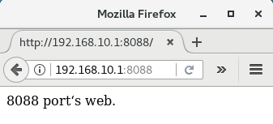
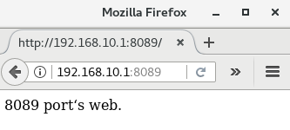
三、项目实施
任务13-8 配置基于端口号的虚拟主机
（6）再次在Client1上测试，结果如图所示。

Slide 43
项目知识准备
项目设计与准备
项目实施
项目实录：配置与管理Web服务器

Slide 44

四、项目实录
配置与管理Web服务器
1.视频学习

Slide 45
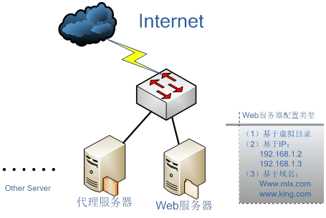
四、项目实录
配置与管理Web服务器
2．项目背景
假如你是某学校的网络管理员，学校的域名为www.king.com，学校计划为每位教师开通个人主页服务，为教师与学生之间建立沟通的平台。该学校的网络拓扑图如图13-11所示。
学校计划为每位教师开通个人主页服务，要求实现如下功能。
（1）网页文件上传完成后，立即自动发布URL为http://www.king.com/~的用户名。
（2）在Web服务器中建立一个名为private的虚拟目录，其对应的物理路径是/data/private，并配置Web服务器对该虚拟目录启用用户认证，只允许kingma用户访问。

Slide 46
四、项目实录
配置与管理Web服务器
（3）在Web服务器中建立一个名为private的虚拟目录，其对应的物理路径是/dir1 /test，并配置Web服务器仅允许来自网络jnrp.net域和192.168.1.0/24网段的客户机访问该虚拟目录。
（4）使用192.168.1.2和192.168.1.3两个IP地址，创建基于IP地址的虚拟主机，其中，IP地址为192.168.1.2的虚拟主机对应的主目录为/var/www/ip2，IP地址为192.168.1.3的虚拟主机对应的主目录为/var/www/ip3。
（5）创建基于www.mlx.com和www.king.com两个域名的虚拟主机，域名为www.mlx.com的虚拟主机对应的主目录为/var/www/mlx，域名为www.king.com的虚拟主机对应的主目录为/var/www/king。

Slide 47
THANKS

